Slide 1



L’Europe protège vos
missions d’intérêt général
repères
Europe / SIEG
#SIEGHLM
Décodeur Mode d’emploi

Slide 2
Missions SIEGHLM
Obligation de service public HLM
Acte officiel de mandat SIEGHLM
Aides d’Etat / compensations
repères
Europe / SIEG
#SIEGHLM
Décodeur

Slide 3


Mode d’emploi
#SIEGHLM – Mode d’emploi FR
Mandat SIEGHLM en droit interne
Quid des aides fiscales ? Compensions ?
Principes comptables SIEG/Hors SIEG
Contrôles réguliers tous les 3 ans des opérations d’investissement SIEG ou par opérateur SIEG et leur exploitation annuelle ?

Slide 4
Mandat SIEG dans le droit interne
Le SIEG du logement social FR: un SIEG parmi d’autres
L’acte fondateur de la loi SRU : l’article L.411-2 du CCH
La pluralité d’opérateurs SIEG agréés pour le logement social
La condition du mandat : les formes diverses de mandat
Les obligations de service public sur l’organisme / sur l’entité / sur son fonctionnement / sur l’opérationnel

Slide 5
Une notion évolutive - subsidiarité
Loi SRU : logements locatifs sous plafonds de ressources
Loi fin. 2004 : + accession sociale à la propriété
Août 2004 : vente HLM + gestion des copro. Issues / vente
2006 : locatif et accession intermédiaires : sous conditions
Loi Macron 6/08/2015 : sortie des LI du SIEG en 2020
Loi ELAN : services entre organismes pour les besoins du SIEG

Slide 6
Quid des aides fiscales ?
L 411-2 CCH : « Les organismes d'hlm (…) bénéficient, en conformité avec la décision 2012/21/ UE (…) d'exonérations fiscales et d'aides spécifiques de l'Etat au titre du service d'intérêt général défini comme suit… »
Aides fiscales ciblées sur le SIEG de l’art. L 411-2 du CCH
  exonération d’impôt sur les sociétés (en partie).
  TFPB.
N’interdit pas des aides fiscales fondées sur d’autres bases juridiques.

Slide 7
CGI : Article 207, 1, 4°
Les organismes Hlm sont exonérés d’impôt sur les sociétés pour :
« a. – les opérations réalisées au titre du service d'intérêt général défini aux neuvième à treizième alinéas de l'article L. 411-2 (du CCH) ainsi que les produits issus de la cession de certificats d'économies d'énergie … »
« b. – les produits engendrés par les locaux annexes et accessoires des ensembles d'habitations ….nécessaires à la vie économique et sociale de ces ensembles » (commerces)
« c. – les produits financiers issus du placement de la trésorerie de ces organismes. »

Slide 8

Décision CE 2005, révisée en 2011, en 2021 ?
Art.106.2 TFUE
Règles comptables SIEG / hors-SIEG
Article 5.9
Lorsqu’une entreprise exerce des activités qui se situent à la fois dans le cadre du SIEG et en dehors de celui-ci, sa comptabilité interne indique séparément les coûts et les recettes liés à ce service et ceux liés aux autres services, ainsi que les paramètres de répartition des coûts et des recettes.
Les coûts liés à d’éventuelles activités ne relevant pas du SIEG englobent tous les coûts directs, une contribution adéquate aux coûts communs ainsi qu’un rendement des capitaux propres approprié. Aucune compensation n’est octroyée pour ces coûts.
Considérant 27 : La présente décision doit s’appliquer sans préjudice des dispositions de la directive 2006/111/CE de la Commission du 16 novembre 2006 relative à la transparence des relations financières entre les États membres et les entreprises publiques ainsi qu’à la transparence financière dans certaines entreprises.

Slide 9
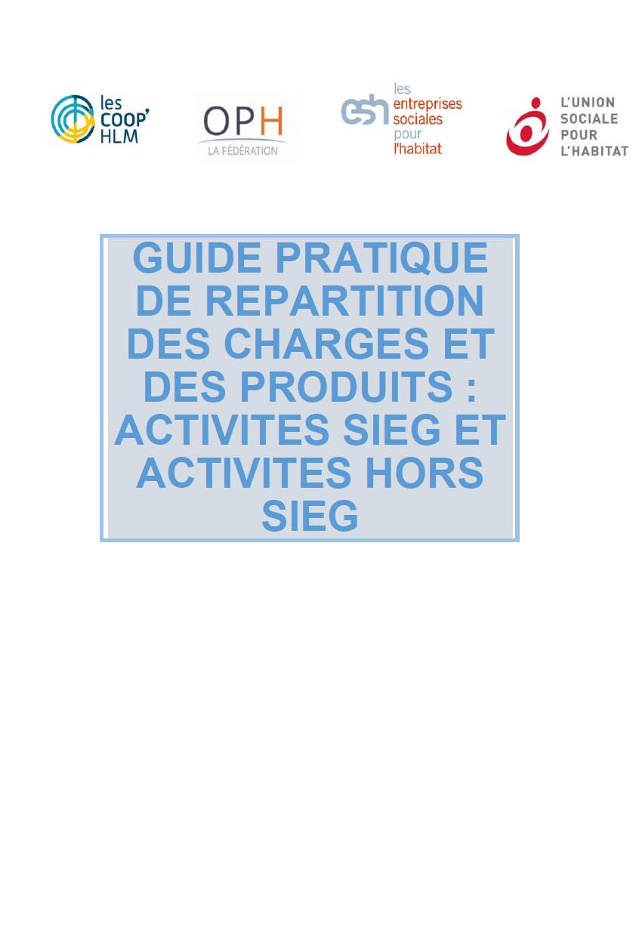
Guide interfédéral
Janvier 2019

Slide 10

Comptabilité interne SIEG/Hors-SIEG
Ventilation des charges et produits à partir de 2018 entre les activités SIEG et les activités hors SIEG
Guide inter fédéral publié en janvier 2019

Slide 11
Petit historique
Une Décision 2012/21/UE d'application directe (opposable sans transposition)
Art 5.9 de la Décision 2012/21 EU de la Commission impose à une entreprise qui exerce des activités SIEG et hors SIEG, que sa comptabilité indique séparément les coûts et recettes liés à ces activités, ainsi que les paramètres de répartition.
et pour les activités non SIEG :
- une contribution adéquate des activités non SIEG aux coûts communs
- un rendement approprié des capitaux propres
- ne bénéficier d'aucune compensation
Pour mémoire, plainte déposée par l'UNPI à la Commission (2012)

Slide 12
SIEG et Code de la construction et de l’habitat CCH (pour rappel)
Loi dite Macron (2015) crée les VEFA dites «inversées » (art L. 433-2 du CCH)
=> 1 art de la loi ALUR repris dans la loi dite « Macron » du 6 août 2015
Un organisme HLM peut vendre en VEFA à une personne privée dans la limite de 30 % des logements d'un programme composé majoritairement de logements sociaux, mais …
... il faut l'autorisation du Préfet (représentant de l'Etat) ...
... subordonnée à la mise en place d'une comptabilité distinguant les activités relevant du SIEG défini à l'article L.411-2 du CCH (car la VEFA inversée est Hors SIEG).
Loi égalité et citoyenneté (janvier 2017) introduit au L. 411-2 CCH la comptabilité interne
Obligation de tenir une comptabilité interne pour les exercices comptables ouverts à compter du 1er janvier 2018 : 1er exercice d’application pour les organismes HLM
Loi ELAN élargit les obligations comptables SIEG / Hors SIEG à compter du 1er janvier 2021
des comptes de résultats, de réserves, de report à nouveau distinguant SIEG / Hors SIEG
Une traduction au bilan (passif) et dans les tableaux de l’annexe sur le résultat et son affectation
Comme les SEM agréées logement social dans leurs comptes annuels 2015

Slide 13
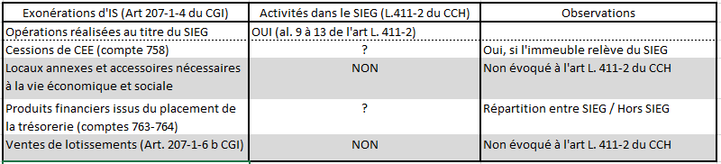
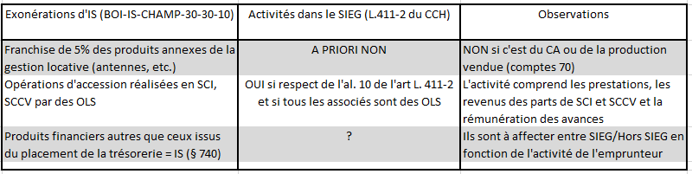
Différences entre les exonérations à l’IS / le SIEG
Comparer les articles 207-1-4°, 207-1-6°b du CGI + l’instruction fiscale (BOI) / l’article L. 411.2 du CCH
Tableau de comparaison des exonérations d’IS données par le CGI avec les activités SIEG
Tableau de comparaison des exonérations d’IS données par le BOI avec les activités SIEG

Slide 14
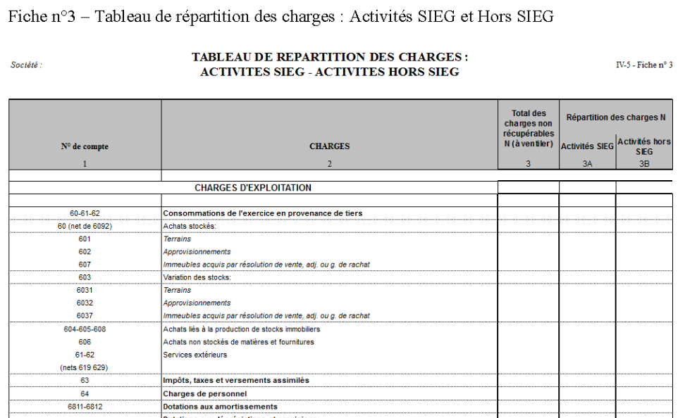

2 tableaux supplémentaires dans les états réglementaires depuis 2018

Slide 15
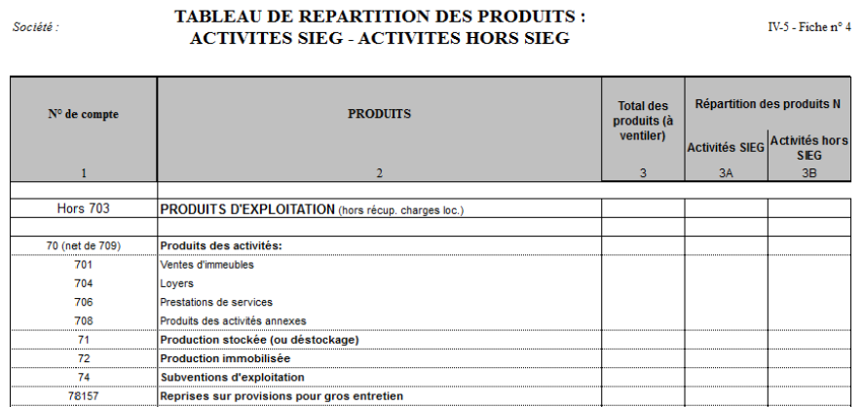

2 tableaux supplémentaires dans les états réglementaires depuis 2018

Slide 16
Méthodologie pratique pour les produits
1. Identifier les activités SIEG / Hors SIEG au sens de l’article L. 411-2 du CCH
Analyser les comptes 70 Produits des activités + compte 7752 --- Ventes de logements sociaux
5 grandes natures d’activités SIEG : Les alinéas 9 à 13 de l’art L.411-2 du CCH + Activités Hors SIEG
2. Affecter les autres produits d’exploitation à 1 des 5 activités SIEG ou au Hors SIEG :
Les produits des activités annexes (comptes 708)
Les subventions d’exploitation (comptes 74)
Les autres produits de gestion courante (comptes 75)
À défaut, application d’une clé de répartition
3. Affecter les autres types de produits à 1 des 5 activités SIEG ou au Hors SIEG :
Les produits financiers (comptes 76 et 786)
Les produits exceptionnels (comptes 77 et 787 sauf 7752 Ventes de logements sociaux)
Les reprises d’exploitation (comptes 781)
Les transferts de charges (comptes 791)
À défaut, application d’une clé de répartition
4. Déterminer une clé de répartition pour les produits non directement affectables à une activité
Piste : comptes 70 SIEG (sauf les compte 703) / Total des comptes 70 (sauf le compte 703)
Très proche de la clé de répartition proposée aux SEM agréées (cf. § 730 du BOI)

Slide 17
Méthodologie pratique pour les charges
1. Affecter les charges directes aux activités SIEG / Hors SIEG
Privilégier l’affectation directe et totale quand c’est possible
Possibilité d’utiliser les affectations de charges faites pour l’IS (ex : affectation des charges d’entretien des immeubles, les assurances, les travaux, une partie des charges de personnel, etc.)
2. Affecter les charges communes de fonctionnement :
À une des 5 activités SIEG ou au Hors SIEG ou, à défaut, application d’une clé de répartition
Utiliser la comptabilité analytique (ou la comptabilité budgétaire)
Créer des unités d’œuvre pour certaines charges (ex : les surfaces pour les loyers, etc.)
A défaut, utiliser une clé de répartition (cf. produits non directement affectables à une activité)
3. Affecter les autres charges, à savoir :
Les charges financières (comptes 66 et 686)
Les charges exceptionnelles (comptes 67 et 687 sauf le 6752 VNC pour les ventes de logements)
Les dotations sur ADP d’exploitation (comptes 681)
La participation (compte 691) et l’IS (compte 695)
Utiliser une clé de répartition (cf. produits non directement affectables à une activité)

Slide 18

Proposition d’affection des produits de la trésorerie et des charges indirectes

Slide 19
Les points particuliers
1. Les ventes de terrains :
Les ventes de terrains, de lotissements d’opérations de rénovation urbaine … réalisées dans le cadre de l’article 207-1-6° étaient exonérées d’IS jusqu’au 31 décembre 2019 (Exonération supprimée au 1er janvier 2020 suite LF 2020).
Mais elles sont hors Activité SIEG, car non citées à l’article L.411-2 du CCH
2. Les locaux annexes
Exonération à l’IS d’une partie des loyers des locaux annexes mais imposition plus values de cession
Loyers et cessions de locaux annexes (non rattachés à la location d’un logement) sont Hors SIEG
3. La production stockée (ou déstockage) : même type de problématique pour l’IS
Neutralisation de la production stockée (et des charges correspondantes) pour les ventes signées dont l’affectation SIEG ou Hors SIEG est définitive (ex : vente à un investisseur, personne morale ou physique, vente d’un lot annexe séparément d’un logement sont Hors SIEG)
A défaut, neutraliser la production stockée (et des charges correspondantes) dans le SIEG
Seuls les mouvements débiteurs du compte 7135 pour le déstockage des immeubles achevés (vendus) peuvent être affectés avec précision au SIEG ou hors SIEG
4. Insuffisance ou excédent de charges récupérables
Privilégier l’affectation des charges récupérables et des récupérations de charges identiques aux loyers
A défaut, utiliser une clé de répartition sur les produits ou sur le patrimoine
5. Depuis le 1er janvier 2020, le SIEG de l’activité locative s’arrête au PLS (sortie du SIEG de la totalité des PLI)

Slide 21
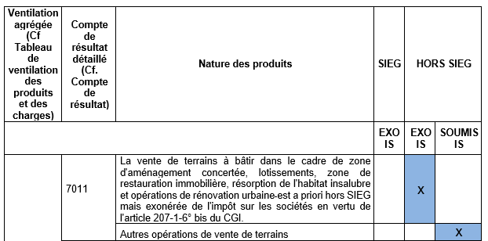
Présentation du guide interfédéral
SOMMAIRE
Introduction
Périmètre des activités relevant du SIEG
Commentaires sur les activités SIEG et Hors SIEG (par nature de comptes de produits)
Approche pratique (pour la répartition des produits et des charges)
Annexes :
Fiches pratiques analytiques

Slide 22
Quelles évolutions attendre dans le cadre de l’application de la loi ELAN à partir du 1er janvier 2021
La loi Elan n°2018-1021 du 23 novembre 2018 prévoit que les organismes HLM, pour les exercices comptables ouverts à compter du 1er janvier 2021, enregistrent les résultats relevant de l’activité SIEG sur un compte ne pouvant être utilisé qu’au financement de cette activité, après la distribution éventuelle d’un dividende dans la limite du montant fixé par les clauses types des sociétés d’HLM.
Les fédérations ont proposé la création de comptes spécifiques de résultat, réserves et report à nouveau dédiés aux activités SIEG. Les organismes HLM affecteront chaque année sur décision de l’organe compétent une partie de leur résultat à ces comptes.
Une réunion exploratoire à l’initiative de la DHUP entre les fédérations, la DHUP et l’ANCOLS a eu lieu le 14 juin 2019 pour évoquer la mise en place de ce nouveau dispositif en 2021.
Affaire à suivre…

Slide 23
Absence de surcompensation
Contrôles des opérations d’investissement (voir slides 3-SIEGHLM)
contrôles en œuvre en France / FEDER, Outre Mer, Agréments LOLA, Régions, BEI) validés par la Commission (DG Regio).
vs
Contrôles des opérateurs / exploitation annuelle (voir slides 4-SIEGHLM)
expérimentation en cours ANCOLS avec appui de la Cour des Comptes
Recours USH Conseil d’Etat

